Slide 1
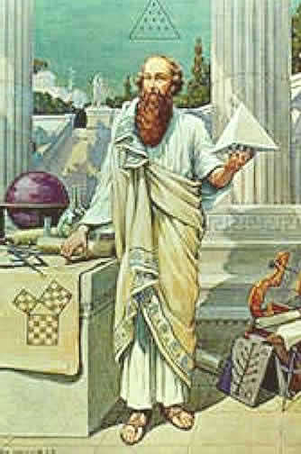
Пифагоровы тройки
Выполнила учитель
математики
Старцева
Татьяна Александровна

Slide 2
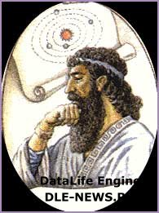
Цели:
Изучить ряд пифагоровых троек.
Разработать алгоритм их применения.
Составить памятку по их использованию.
Провести исследование по их применению в различных ситуациях.

Slide 3
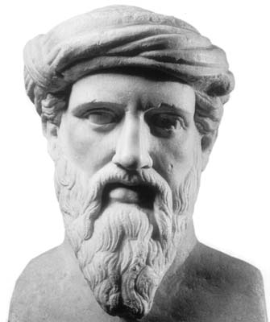
Основные вопросы
Рассмотрим
ряд вопросов связанных
с применением пифагоровых троек
при изучении раздела алгебры «Тригонометрические
выражения и их преобразования».
Опишем нестандартный способ решения задач с использованием основных определений и понятий курса геометрии и алгебры, что позволит быстро и качественно решать задачи предложенные выпускникам школ на едином государственном экзамене.

Slide 4
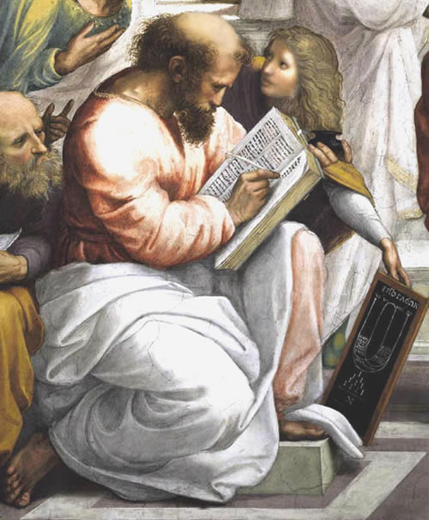
Введение
Загадка притягательной силы пифагоровых троек давно волнует человечество.
Пифагорово заклинание, теорема Пифагора, остается в мозге миллионов, если не миллиардов людей. Это - фундаментальная теорема , заучивать которую заставляют каждого школьника.

Slide 5
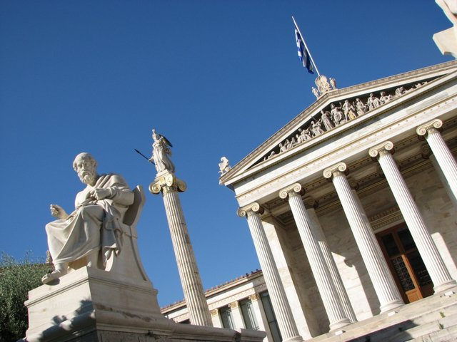
Пифагор с острова Самос был одной из наиболее влиятельных и тем не менее загадочных фигур в математике. Достоверных источников о его жизни и работе не сохранилось,
его жизнь оказалась окутанной мифами и легендами ,и историкам было трудно отделить факты от вымысла.
Однако достоверно известно что именно Пифагор развил идею о логике чисел и что именно ему мы обязаны первым золотым веком математики.

Slide 6
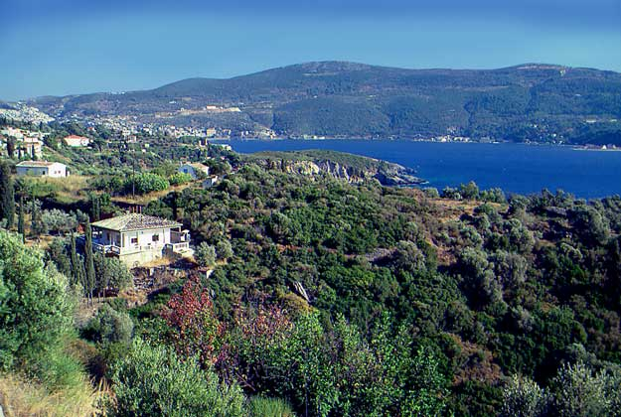
Остров самос – родина пифагора

Slide 7
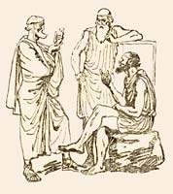
Пифагорейский союз
Представителями большой научно-философской школы , возникшей около 530 лет до нашей эры, были пифагорейцы, называвшие себя в честь философа, мистика и политического деятеля Пифагора (ок. 570-500 год до н.э.)

Slide 8
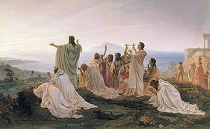
Пифагорейцы стремились найти в природе и обществе неизменное . Для этого они изучали музыку , арифметику, геометрию и астрономию- так называемый «квадривиум».
Пифагорейский союз был чем то вроде тайного религиозного - этического братства. Его члены были обязаны вести пифагорейский образ жизни, включавший в себя обязательное табу научных знаний .

Slide 9
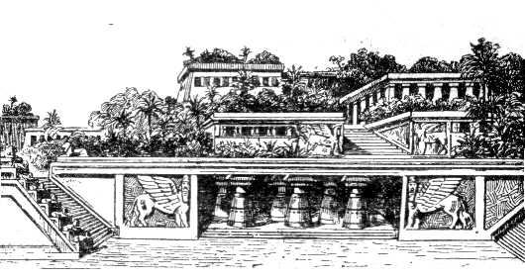
В геометрии пифагорейцев привлекали, прежде всего, свойство фигур . Поэтому в особом почёте оказалось соотношение между сторонами в прямоугольном треугольнике, которое вошло в науку как теорема Пифагора. Вполне возможно, что её первое доказательство действительно принадлежит школе Пифагора или даже ему самому, но это соотношение было известно и в Вавилоне времён царя Хаммурапи, и в Древнем Китае задолго до Пифагора.

Slide 10
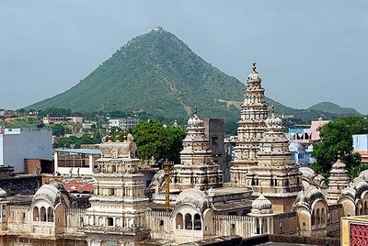
1.1 Древнеиндийская геометрия
В Древнеиндийских книгах, под названием “Сульва-сутра” («Правила верёвки»), всего известно 3 экземпляра, авторами которых считаются (VI – VII в. до н.э.) Бодгойана, Картийана и Апостамба, излагаются свойства фигур, связанных с построением алтарей-жертвенников. В “Сутрах” правила приёма теоремы о Пифагоровых тройках приводятся так же, как и у египтян и вавилонян, без каких-либо объяснений.

Slide 11
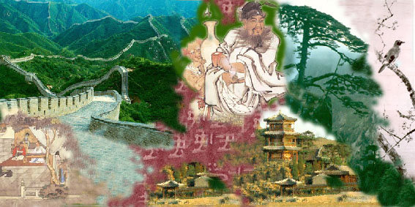
1.2 Древний Китай
Все сочинения, содержащие математические знания китайских учёных, дошли до нас от периода Хань (206 – 220 г.), но в них содержится материал более раннего происхождения. Самое древнее китайское сочинение « Джоу-би» (1100 г. до н.э.).Итогом всех математических знаний является трактат «Математика» (II в. до н.э.), автор Джан Цан.

Slide 12
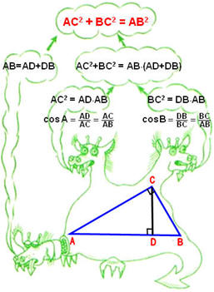
Девятая книга трактата имеет название «Гоу-гу» - так назывались катеты прямоугольного треугольника, причём «Гоу» – вертикальный катет (в буквальном переводе - крюк), а «Гу» - горизонтальный катет («ребро» , «связка» ).
Все задачи этой книги решаются по правилу «Гоу-гу» ,связывающиму катеты и гипотенузу прямоугольного треугольника, т.е. по теореме Пифагора.

Slide 13
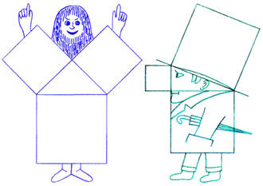
Глава 2.Теорема Пифагора и Пифагоровой тройки.
Пусть a и b – катеты прямоугольного треугольника, c – его гипотенуза. Построим квадрат ABCD со стороной (a+b) и возьмём на его сторонах AB,BC,CD и DA такие точки E,F,G,H соответственно, что AE=BF=CD=DH=a

Slide 14
Отсюда видно, что c² =а² +b²

Slide 15

Поскольку уравнение однородно, при домножении x, y, z на одно и тоже число получится другая пифагорова тройка. Пифагорова тройка называется примитивной, если она не может быть получена таким способом, т.е. x, y, z – взаимно простые числа.

Slide 16
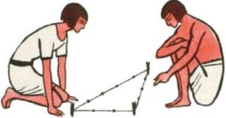
Треугольник, стороны которого равны пифагоровым числам, является прямоугольным. Кроме того, любой такой треугольник является героновым, т.е. таким, у которого все стороны и площадь являются целочисленными. Простейший из них – египетский треугольник со сторонами (3, 4, 5).

Slide 17
Составим ряд пифагоровых троек путем домножения чисел (3, 4, 5) на 2, на 3, на 4, получим ряд пифагоровых троек, отсортируем их по возрастанию максимального числа, выделим примитивные.
(3, 4, 5), (6, 8, 10), (5, 12, 13), (9, 12, 13), (8, 15, 17), (12, 16, 20), (15, 20, 25), (7, 24, 25), (10, 24, 26), (20, 21, 29), (18, 24, 30), (16, 30, 34), (21, 28, 35).

Slide 18
Ряд пифагоровых троек можно составить путем домножения первой тройки на натуральные числа.Пифагорова тройка (a, b, c) задает точку с рациональными координатами ( ) на единичной окружности .

Slide 19
Глава 3. Алгоритм решения задач
Повторить(изучить) теоретический материал.
Знать наизусть примитивные пифагоровы тройки и при необходимости уметь конструировать новые.
Применять теорему Пифагора для точек с рациональными координатами.

Slide 20
Знать определение синуса, косинуса, тангенса и котангенса острого угла прямоугольного треугольника, уметь изобразить прямоугольный треугольник и в зависимости от условия задачи правильно расставить пифагоровы тройки на сторонах треугольника.
Знать знаки синуса, косинуса, тангенса и котангенса в зависимости от их расположения в координатной плоскости.

Slide 21
Знать определение синуса, косинуса, тангенса и котангенса острого угла прямоугольного треугольника, уметь изобразить прямоугольный треугольник и в зависимости от условия задачи правильно расставить пифагоровы тройки на сторонах треугольника.
Знать знаки синуса, косинуса, тангенса и котангенса в зависимости от их расположения в координатной плоскости.
Воспользоваться памяткой применения пифагоровых троек.

Slide 22
Используем алгоритм решения задач с использованием пифагоровых троек. Составляем памятку решения задач с использованием пифагоровых троек. Для этого вспоминаем определение синуса, косинуса, тангенса и котангенса, острого угла прямоугольного треугольника, изображаем его, в зависимости от условий задачи на сторонах прямоугольного треугольника правильно расставляем пифагоровы тройки.Записываем соотношение и расставляем знаки. Алгоритм выработан.

Slide 23
Соотношения в прямоугольном треугольнике

Slide 24
Необходимые требования:
знать, какие знаки синус, косинус, тангенс, котангенс имеют в каждой из четвертей координатной плоскости;
знать определение синуса, косинуса, тангенса и котангенса острого угла прямоугольного треугольника;
знать и уметь применять теорему Пифагора;
знать основные тригонометрические тождества, формулы сложения, формулы двойного угла, формулы половинного аргумента;
знать формулы приведения.

Slide 25
С учетом вышеизложенного заполним таблицу . Ее нужно заполнять, следуя определению синуса, косинуса, тангенса и котангенса или с использованием теоремы Пифагора для точек с рациональными координатами. При этом постоянно необходимо помнить знаки синуса, косинуса, тангенса и котангенса в зависимости от их расположения в координатной плоскости.

Slide 26
Таблица Применения пифагоровых троек
 |  | Тройки чисел | α | sinα | cosα | tgα | ctgα
 |  | (3, 4, 5) | I ч.

Slide 27
 |  | (6, 8, 10) | II ч. |  |  | - | -
 |  | (5, 12, 13) | III ч. | - | -
 |  | (8, 15, 17) | IV ч. | - |  | - | -
 |  | (9, 40, 41) | I ч.

Slide 28
Памятка применения пифагоровых троек
 |  |  | Знак!
(3, 4, 5), (6, 8, 10), (5, 12, 13), (9, 12, 13), (8, 15, 17), (12, 16, 20), (15, 20, 25), (7, 24, 25), (10, 24, 26), (20, 21, 29), (18, 24, 30), (16, 30, 34), (21, 28, 35), (12, 35, 37), (15, 36, 39), (24, 32, 40), (9, 40, 41), (14, 48, 50), (30, 40, 50), …

